Slide 1
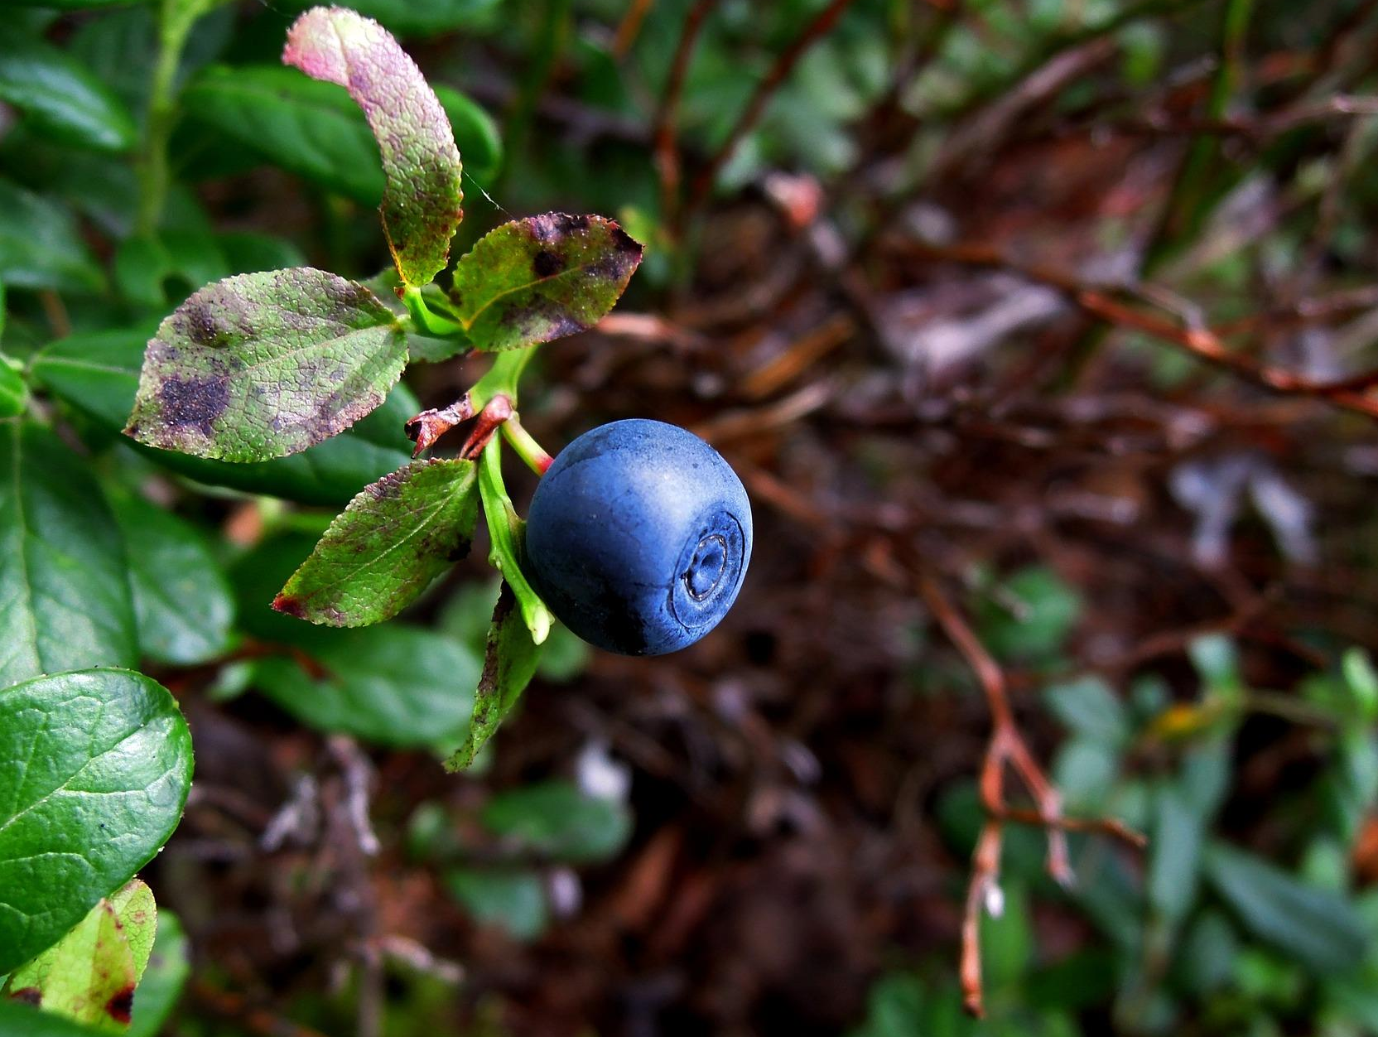
Missä mustikka?
Envihack 2017
Harri Pitkänen (LUKE)
Petri Sarvamaa (LUKE)
Henri Näpärä (LUKE)
Samuli Lehto (SYKE)

Slide 2
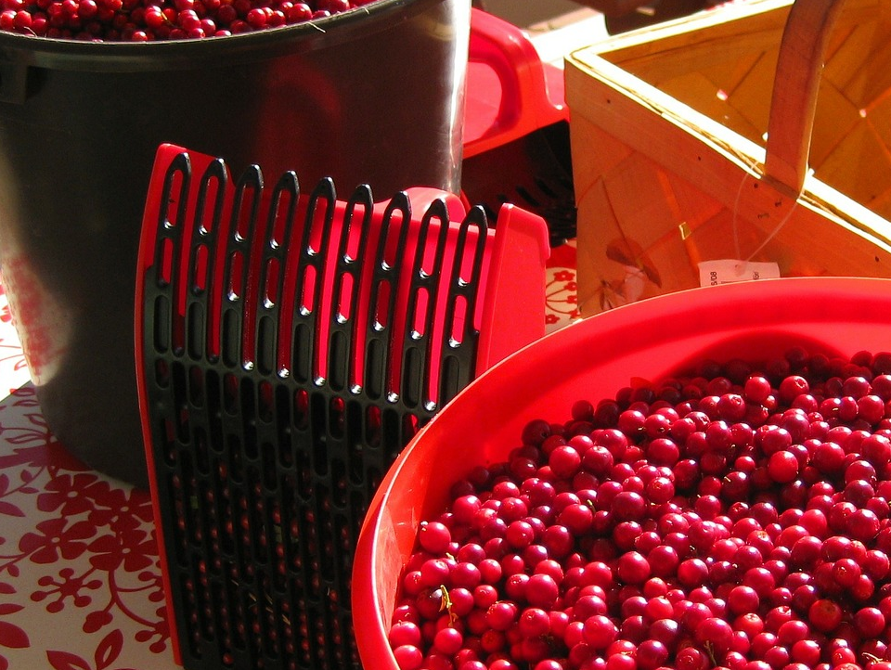
Mitä jos kuljinkin marjojen ohi?
Ihan vaan metsässä kulkemalla saattaa löytää marjoja, mutta mistä tietää onko 100 metrin päässä vielä parempi marjapaikka?

Slide 3
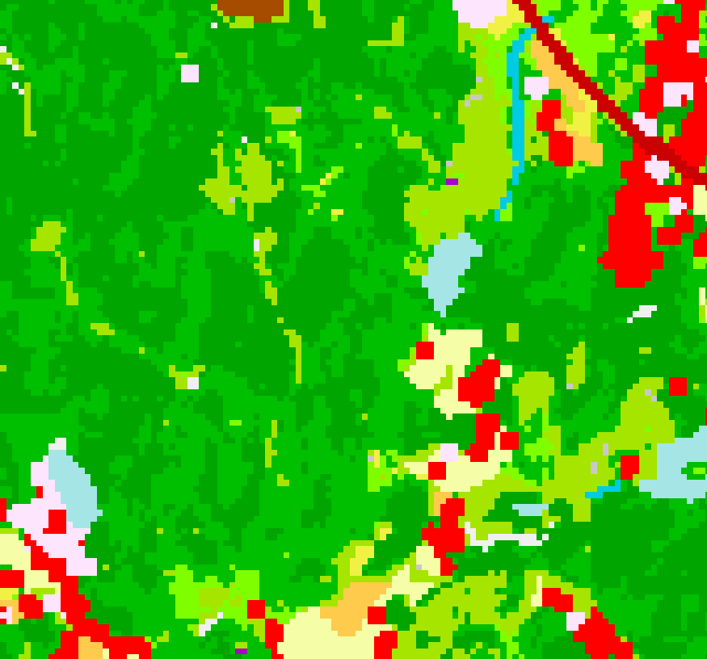
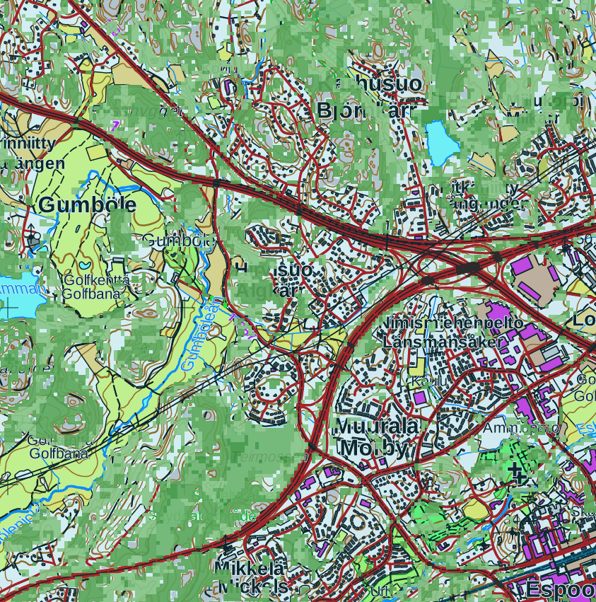
Potentiaaliset marjapaikat kartalla
Sovellus näyttää valitun marjan esiintymistodennäköisyyden kartalla
Toimii myös mobiililaitteilla
Perustuu SYKEn CORINE-aineistoon

Slide 4
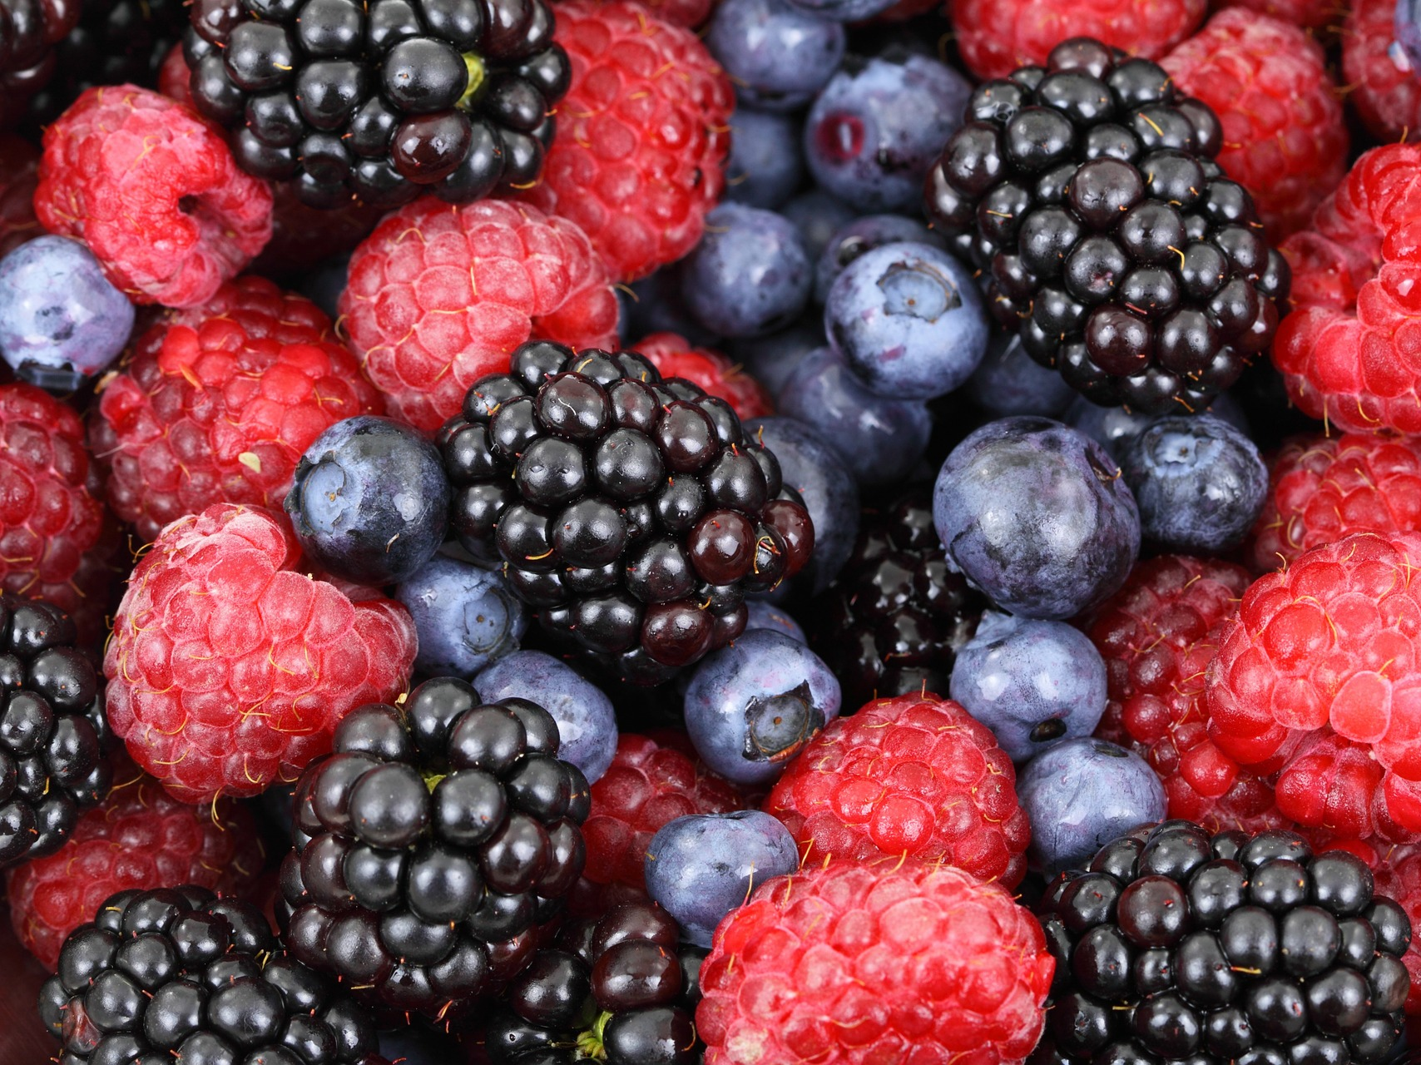
Marjat
Mustikka
Puolukka
Karpalo
Vadelma

Slide 5
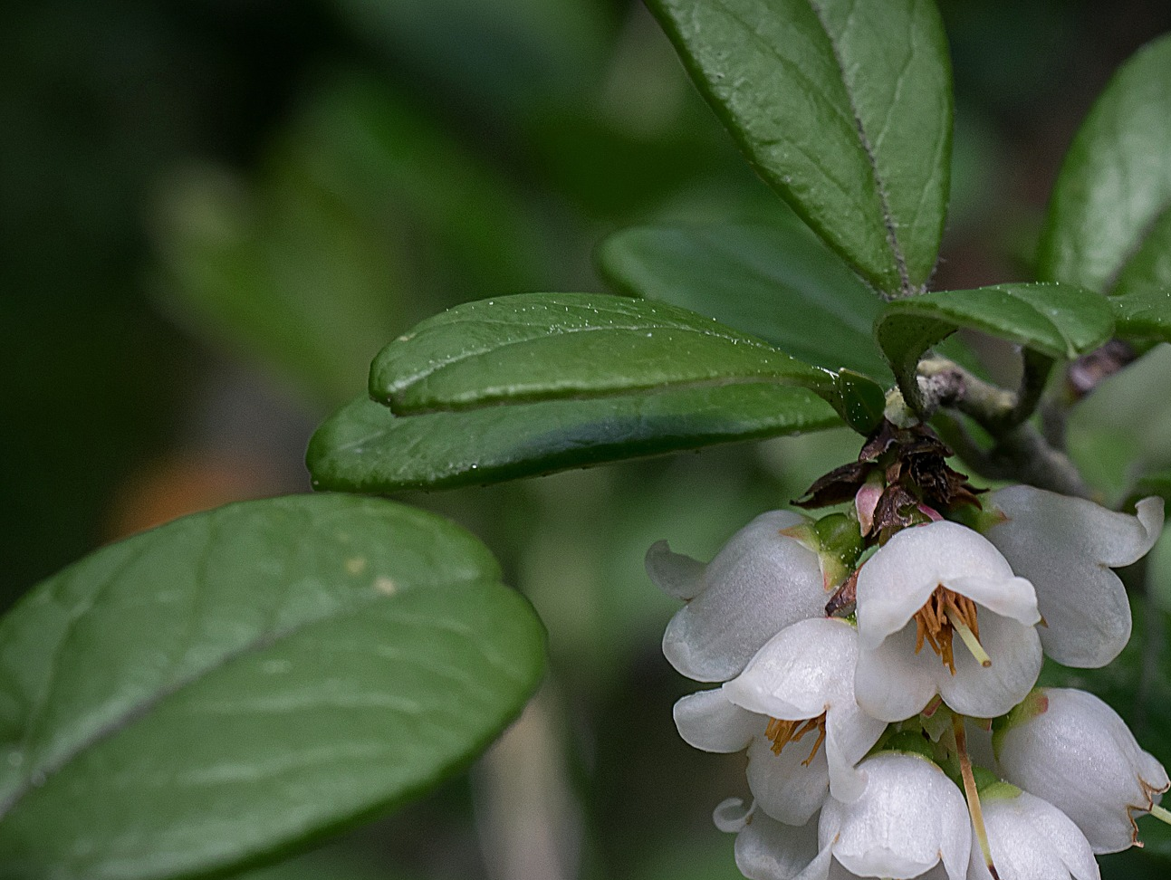
Jatkossa
Datan tarkkuuden ja luotettavuuden parantaminen
Sääaineiston käyttö
Maankosteusaineiston käyttö
Korkeusaineiston käyttö
Väestötiheys-aineiston käyttö
Datan verifiointi maastohavaintojen (kansalaishavaintojen) avulla
Esityksen kuvat: https://pixabay.com

